Slide 1

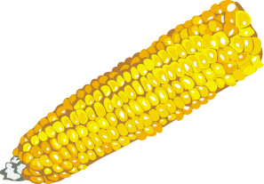
최영광남)
현병관(남)
손경화(남)
이기열(남)
김남원(남)
김우열(남)
김창년(남)
김종엽(여)
강신존(남)
박찬종(남)
홍대화(남)
안세창(남)
김영보(남)
김홍규(남)
김승미(여)
일콘(3명)
2014 제2회
액션러닝
참여 알갱이
총 34명
이콘(3명)
삼콘(3명)
사콘(3명)
오콘(3명)
[문 콘]
문홍선
[지원] 남미라, 하재용
[팝 콘]
박기용
고윤미(여)
김나연(여)
김생원(남)
이말희(여)
류현수(남)
김홍태(남)
채희창(남)
박종성(남)
배경애(남)
김현정(여)
김승현(여)
김형희(남)
유삼순(여)
김나연(여)
이혜진(여)
열콘(3명)
구콘(3명)
팔콘(3명)
칠콘(3명)
육콘(3명)

